Slide 1
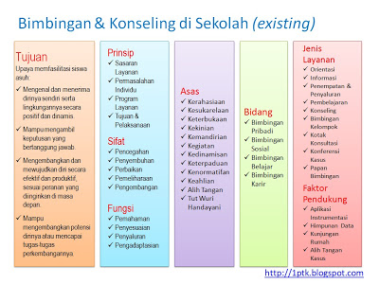
BIMBINGAN KARIR DI SMA

Slide 2
TUJUAN
Upaya memfasilitasi siswa asah
Mengenal dan menerima dirinya sendiri serta lingkungannya secara positif dan dinamis
Mampu menggambar keputusan yang bertanggung jawab
Mengembangkan dan mewujudkan diri secara efektif dan produktif sesuai pesanan yang diinginkan di masa depan
Mampu mengembangkan potensi dirinya atau mencapai tugas-tugas perkembangannya

Slide 3
PRINSIP
Sasaran Layanan
Permasalahan Individu
Program Layanan
Tujuan dan Pelaksanaan

Slide 4
SIFAT
Pencegahan
Penyembuhan
Perbaikan
Pemeliharaan
Pengembangan

Slide 5
FUNGSI
Pemahaman
Penyesuaian
Penyaluran
pengadaptasian

Slide 6
ASAS
Kerahasiaan
Kesukarelaan
Keterbukaan
Kekinian
Kemandirian
Kegiatan
Kedinamisan
Keterpaduan
Kenormatifan
Keahlian
Alih tangan
Tut Wuri Handayani

Slide 7
BIDANG
Bimbingan Pribadi
Bimbingan Sosial
Bimbingan Belajar
Bimbingan Karir

Slide 8
JENIS LAYANAN
Orientasi
Informasi
Penempatan & Penyaluran
Pembelajaran
Konseling
Bimbingan Kelompok
Kotak Konsultasi
Konferensi Kasus
Papan Bimbingan

Slide 9
FAKTOR PENDUKUNG
Aplikasi Instrumentasi
Himpunan Data
Kunjungan Rumah
Alih Tangan Kasus

